Slide 1







Bài 34
Ôn tập hình phẳng
Tiết 2: Luyện tập

Slide 2




Thứ Ba ngày 2 tháng 1 năm 2024.
Toán
Luyện tập ( trang 130, 131 )

Slide 3

Mục tiêu
Nhận dạng được hình tứ giác, đoạn thẳng, ba điểm thẳng hàng.
Đo được độ dài đoạn thẳng, nhận biết được đoạn thẳng dài nhất, đoạn thẳng ngắn nhất.
Tính được độ dài đường gấp khúc.
Vẽ được hình vuông, hình chữ nhật, hình tứ giác (theo mẫu) trên giấy ô li.

Slide 4
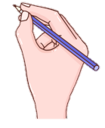
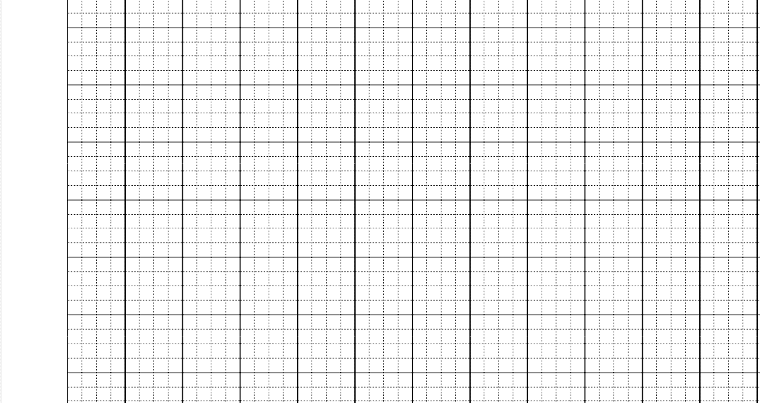
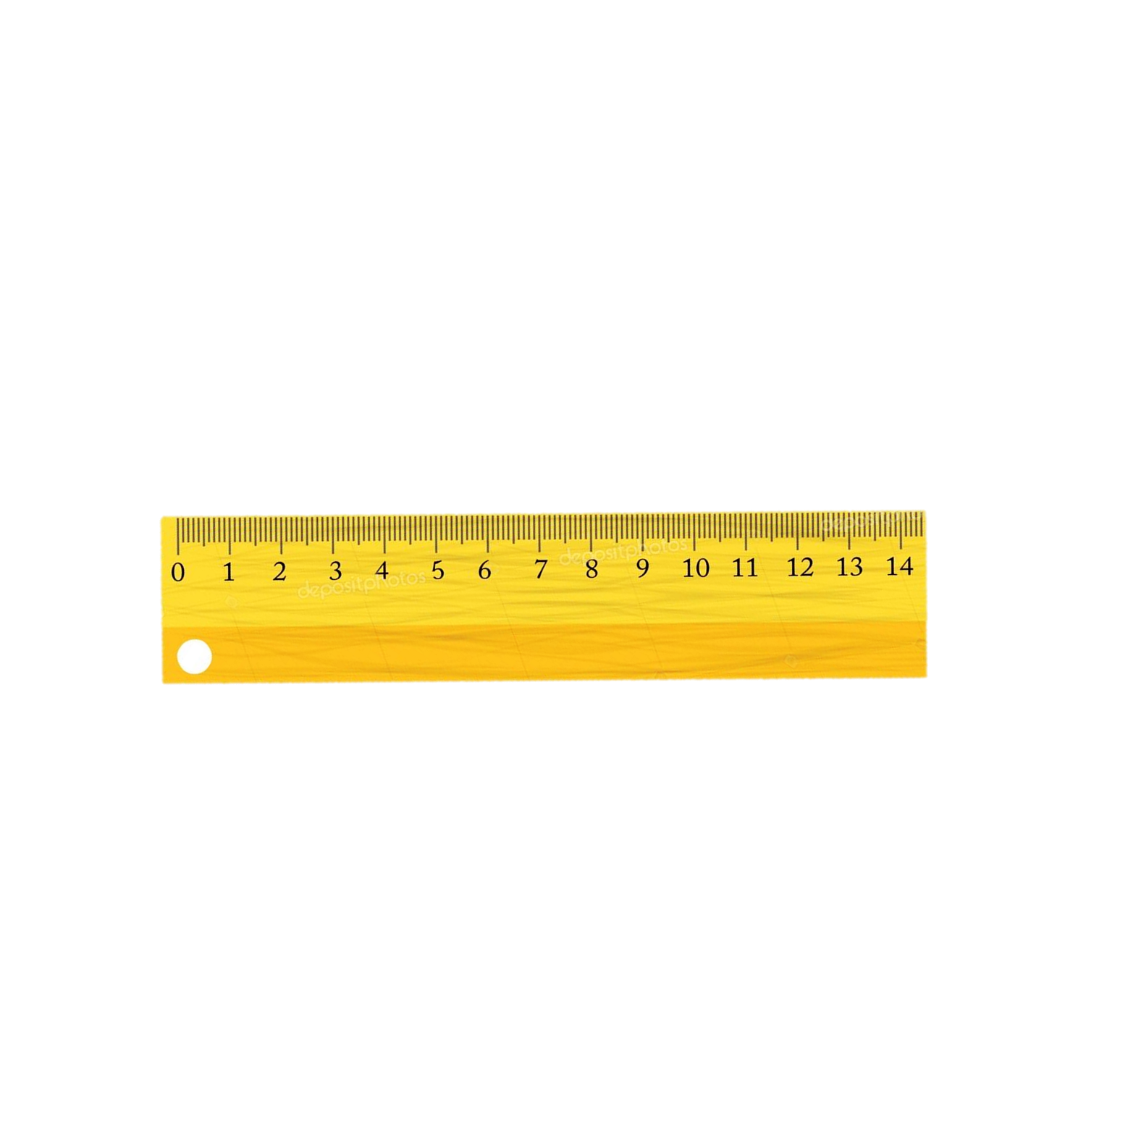
a) Vẽ đoạn thẳng AB dài 5cm.
b) Vẽ đoạn thẳng CD dài 7cm.
1
A
5 cm
B
C
7 cm
D

Slide 5
2
a) Tính độ dài đoạn thẳng BC.
6 cm
? cm
B
A
C
13 cm
Bài giải
Độ dài đoạn thẳng BC là :
13 – 6 = 7 ( cm )
Đáp số: 7 cm

Slide 6
b) Đo rồi tính độ dài đường gấp khúc MNPQ.
N
5 cm
3 cm
6 cm
M
Q
P
Bài giải
Độ dài đường gấp khúc MNPQ là :
5 + 3 + 6 = 14 ( cm )
Đáp số: 14 cm

Slide 7


3
Chọn hình thích hơp rồi điền vào dấu “?”.
?
A.
B.
C.
D.
B.

Slide 8
4
Dùng bao nhiêu hình A để xếp thành hình B?
A
2
B
1
3
4
5
6

Slide 9


5
Chọn câu trả lời đúng.
Số hình tam giác có trong hình sau là:
Con rất giỏi. Cô khen con
Tiếc quá.
Con cố gắng lần sau nhé!
Tiếc quá.
Con cố gắng lần sau nhé!
Tiếc quá.
Con cố gắng lần sau nhé!
A. 3
B. 4
C. 5
D. 6
Notes:
GV nhấn click vào cái búa để đạp vào quả trứng theo ý chọn của học sinh.

Slide 10
Củng cố - dặn dò
Củng cố về các các đường thẳng, đường gấp khúc và các hình đã học.
Xem trước bài sau :
“Ôn tập đo lường” trang 132,133”

Slide 11
Tạm biệt và hẹn gặp lại
các con vào những tiết học sau!

